Slide 1
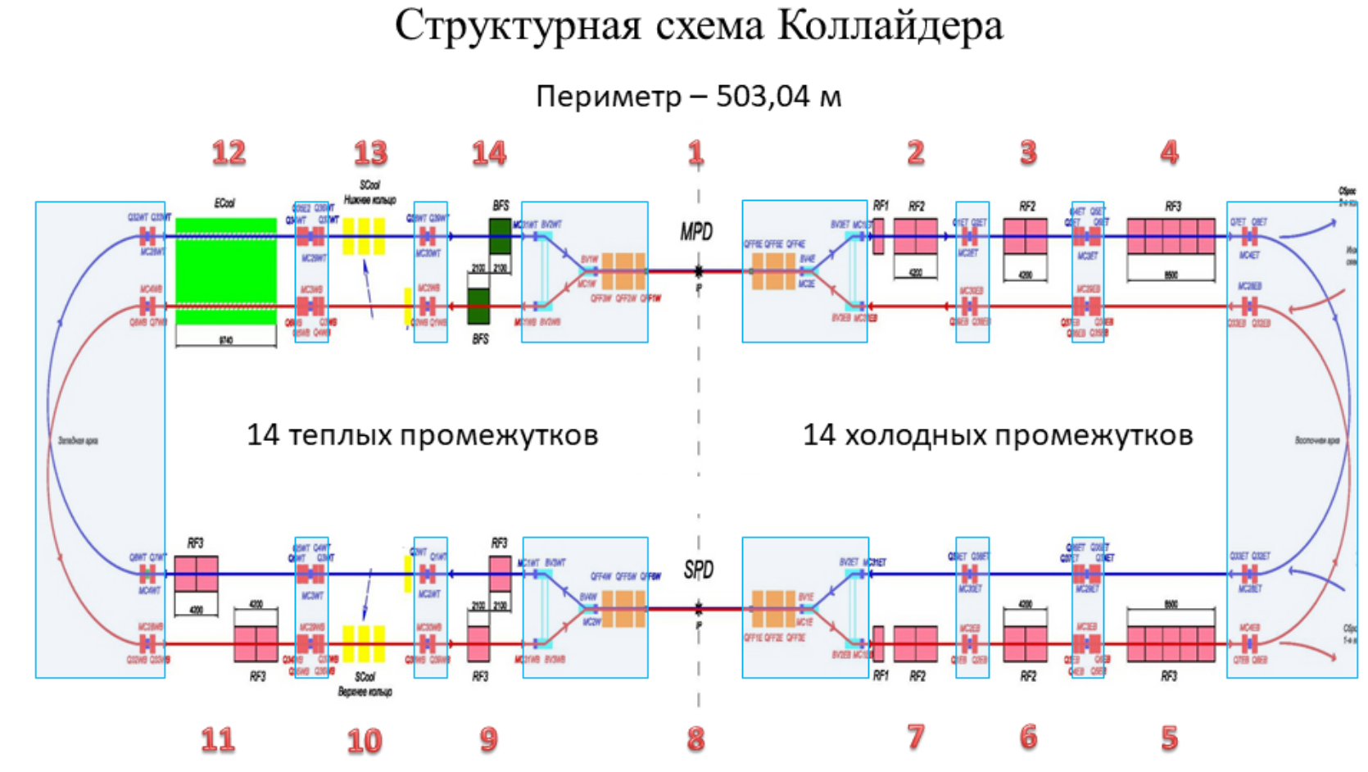

Slide 2
Проверка собранных секций на герметичность по гелиевому течеискателю
Проверка работоспособности вакуумного оборудования
Прогрев секций при температуре 220 ÷ 250⁰С в течение 3 ÷ 4 суток.
Обезгаживание и включение вакуумного оборудования
Проверка станций на герметичность в пакете с гелием по течеискателю или анализатору остаточных газов (при наличии, в комплект поставки не входит)
Снятие спектра остаточных газов (при наличии анализатора остаточных газов)
Получение проектного вакуума 3Е-11 Торр по датчикам давления
Проведение эксперимента по снижению парциального давления аргона для секции 2ВЧ2+ВЧ1 "Низ»

Slide 3
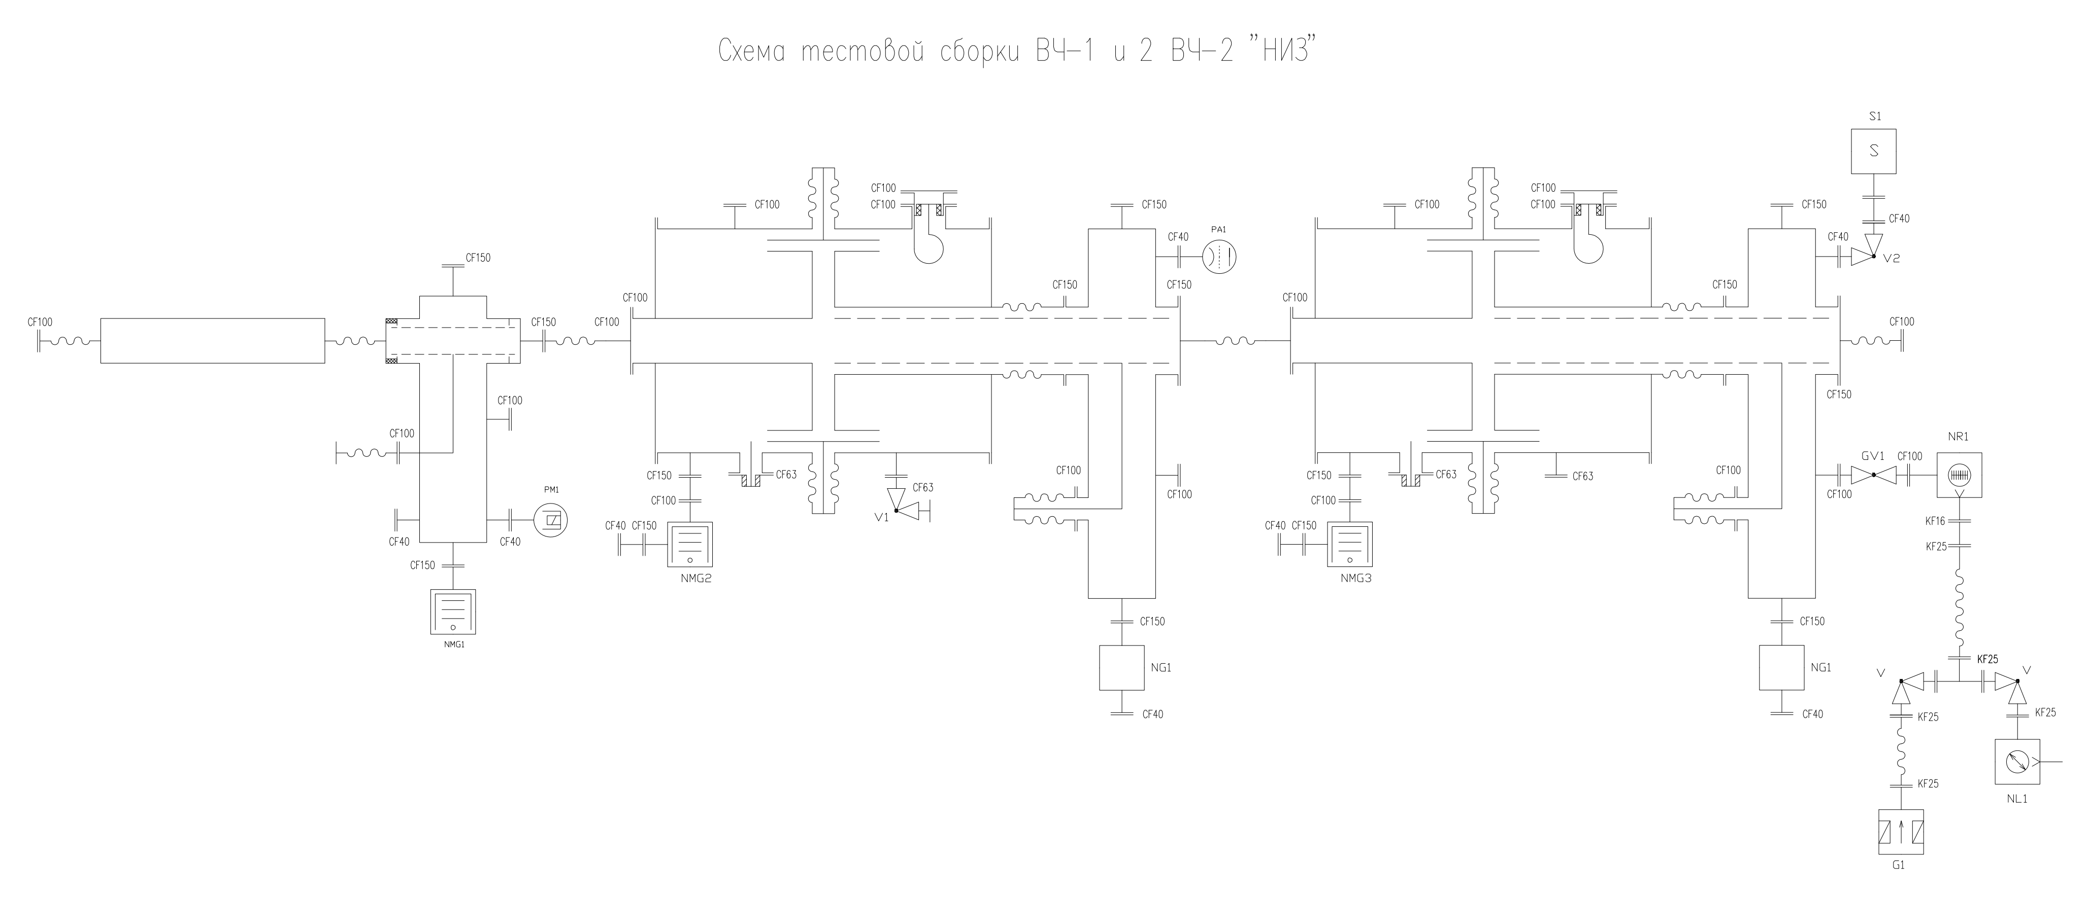
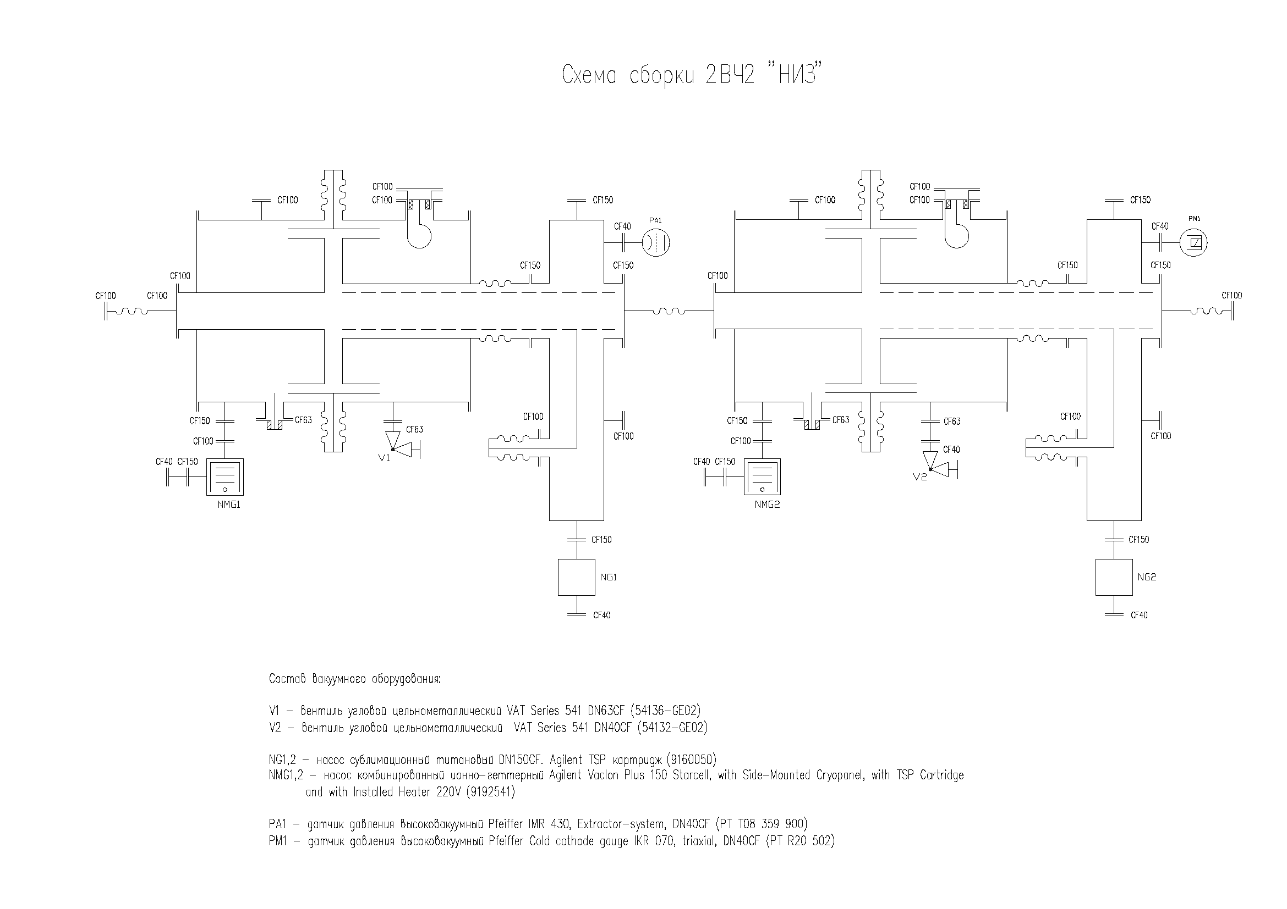

Slide 4
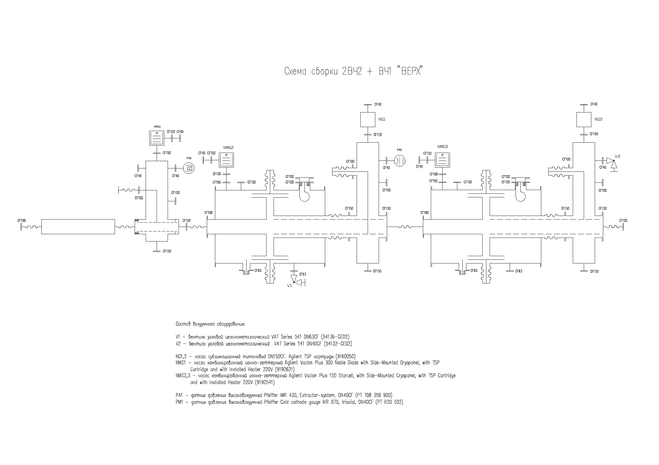

Slide 5
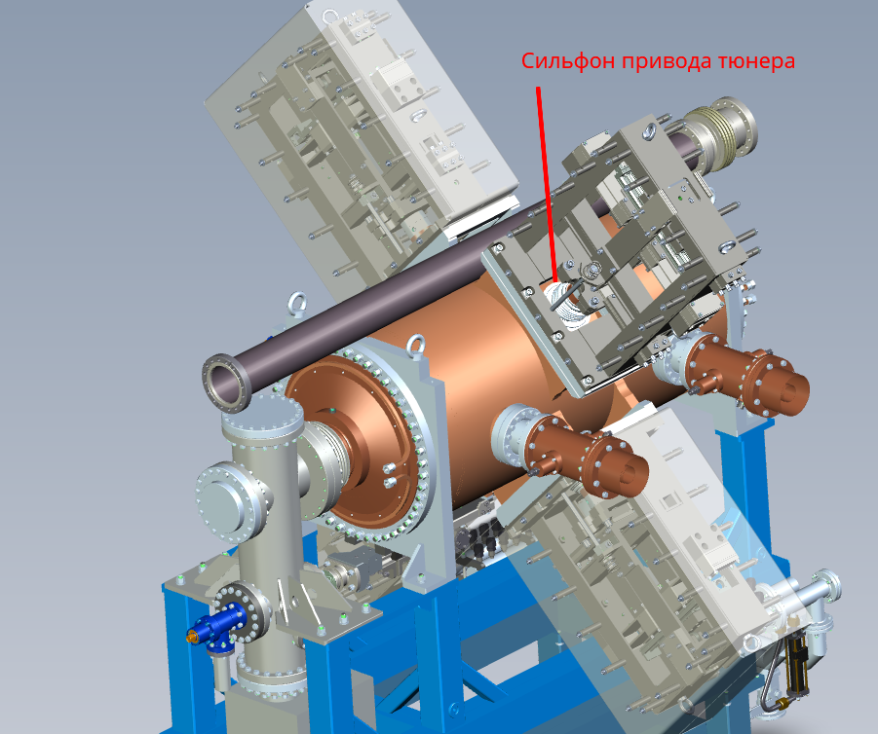

Slide 6
Наименование секции | Вакуумное оборудование | Вакуумные испытания | Показания давления, Торр |  | Уровень полного натекания по гелию, мбар*л/с | * Замечания
 |  |  | PM1 IKR070 | PA1 IMR430
2ВЧ2+ВЧ1 Низ | OK | OK* | 2Е-11 | 5E-11 | < 1Е-10 | Герметиком залита течь по материалу сильфона привода тюнера
2ВЧ2 Низ | OK | OK | 2Е-11 | 3.5Е-11 | < 1Е-10
2ВЧ2+ВЧ1 Верх | OK | OK | 2.7E-11 | 2.8E-11 | < 1Е-10
2ВЧ2 Верх | OK | OK | 2E-11 | 4.5E-11 | < 1Е-10

Slide 7
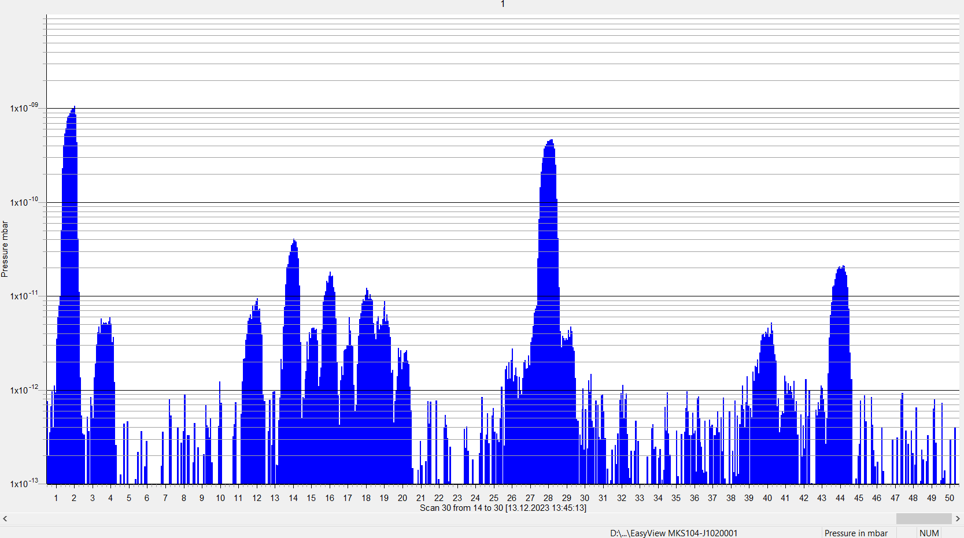
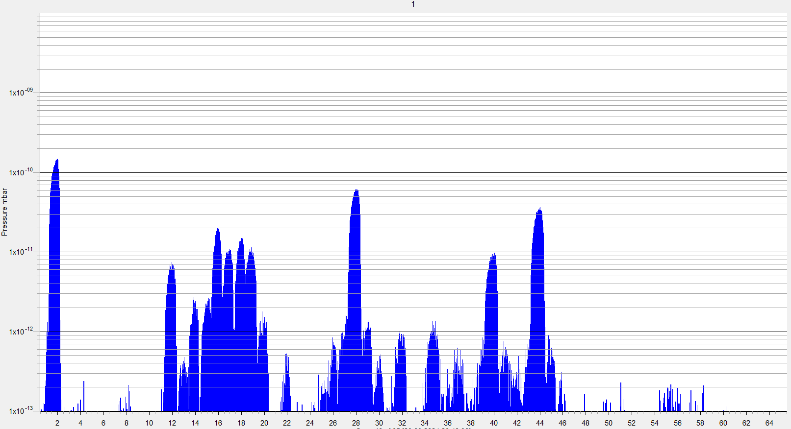
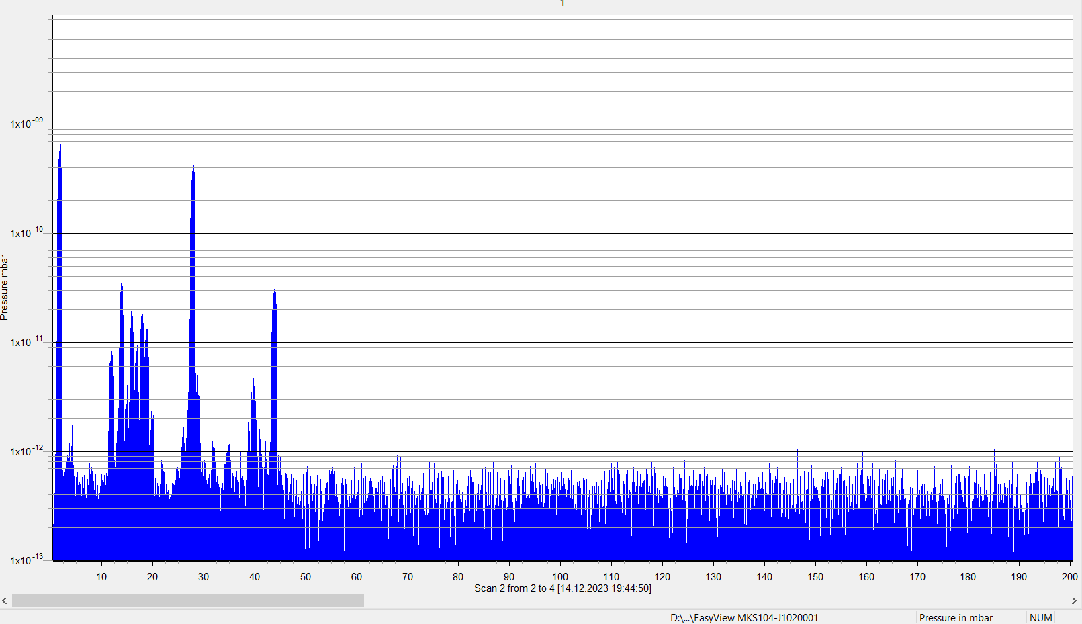
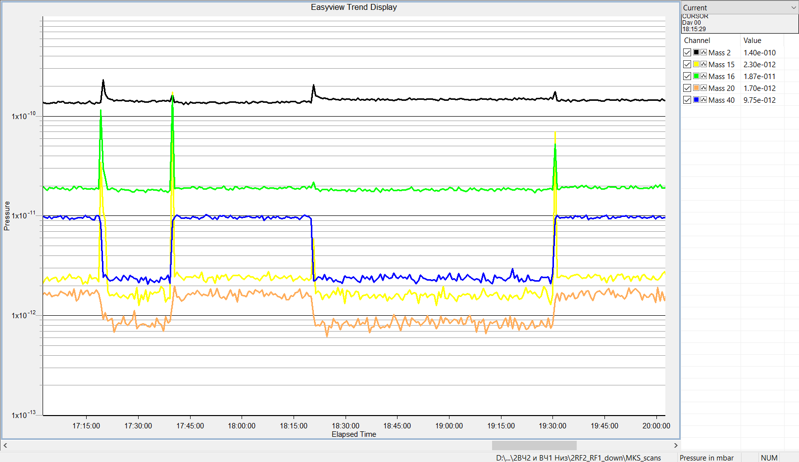
Спектр остаточных газов секции 2ВЧ2+ВЧ1 «Низ» до устранения течи по сильфону
Спектр остаточных газов секции 2ВЧ2+ВЧ1 «Низ» после устранения течи по сильфону
Зависимость парциального давления аргона от открытия/закрытия ТМН
Рис.4 Спектр остаточных газов секции 2ВЧ2+ВЧ1 «Низ» до устранения течи по сильфону

Slide 8
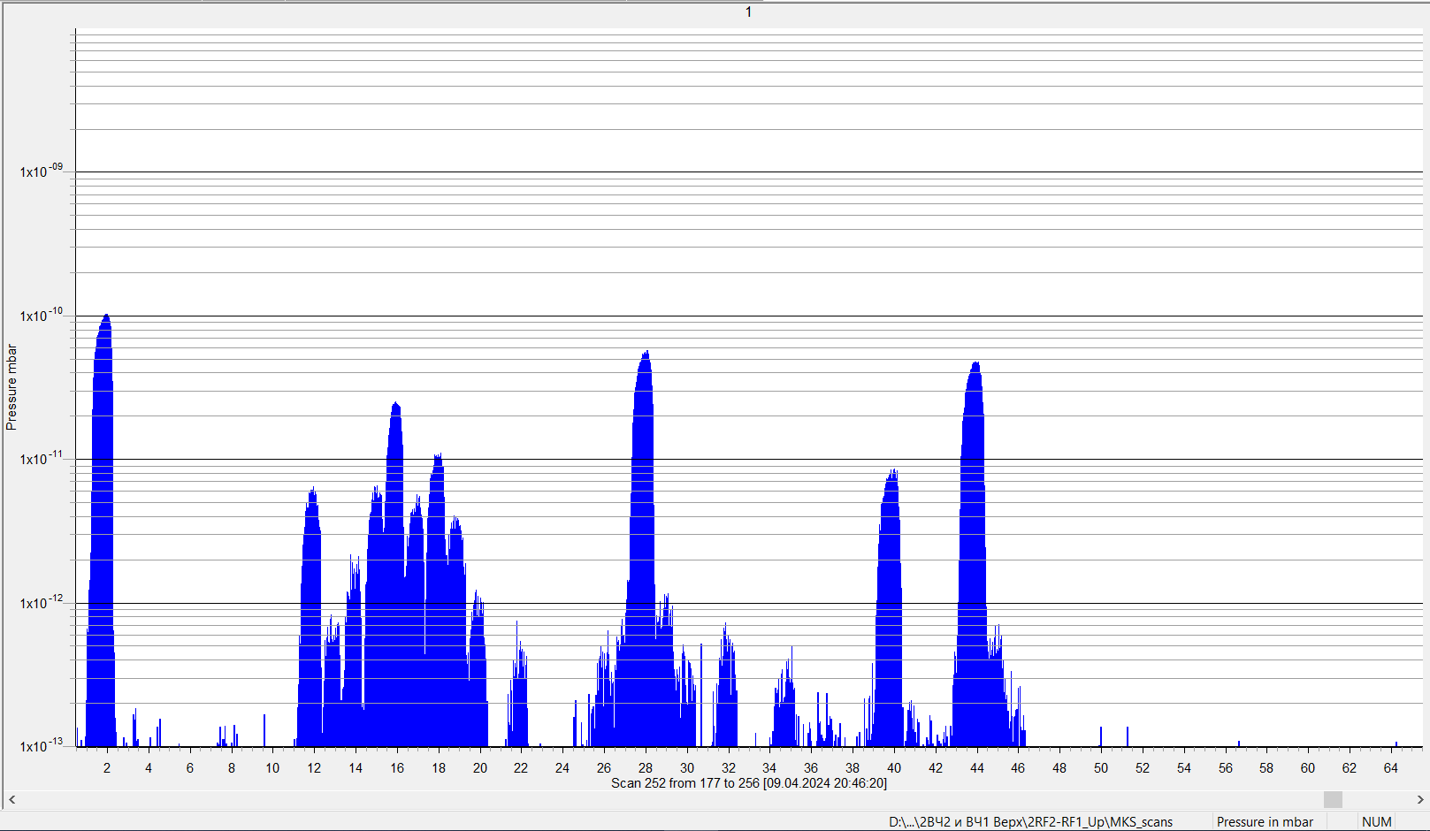
Спектр остаточных газов секции 2ВЧ2+ВЧ1 «верх»

Slide 9
Планы
Согласовано изготовление сильфонного компенсатора в замен дефектного. Решение о замене принимается ОИЯИ. План работ и порядок действий согласуется с ИЯФ. Возможно приедет их специалист.
Проверка фоновых показаний масс-спектрометра на стенде 203а. Перерасчет снятых масс-спектров.
Закупка комплектующих для прогрева последующих ВЧ сборок

